Slide 1
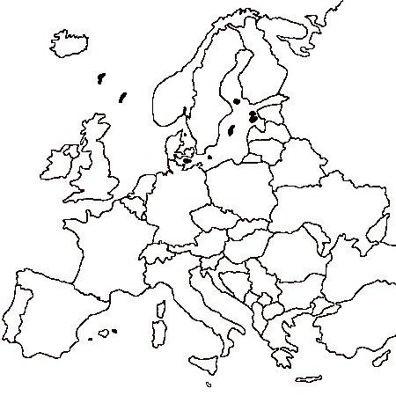
Quel est ce pays ?

Slide 2
FRANCE
Quel est ce pays ?

Slide 3
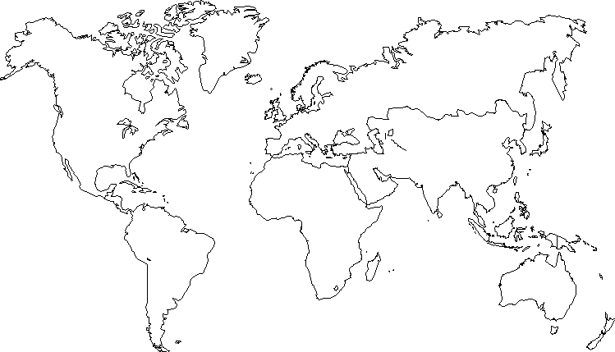
Quel est ce continent ?

Slide 4
AFRIQUE
Quel est ce continent ?

Slide 5
Quel est ce pays ?

Slide 6
ITALIE
Quel est ce pays ?

Slide 7
Quel est ce continent ?

Slide 8
AMERIQUE DU SUD
Quel est ce continent ?

Slide 9
Quel est ce pays ?

Slide 10
ALLEMAGNE
Quel est ce pays ?

Slide 11
Quel est ce pays ?

Slide 12
BELGIQUE
Quel est ce pays ?

Slide 13
Quel est ce continent ?

Slide 14
AMERIQUE DU NORD
Quel est ce continent ?

Slide 15
Quel est cet océan ?

Slide 16
ATLANTIQUE
Quel est cet océan ?

Slide 17
Quel est ce pays ?

Slide 18
LUXEMBOURG
Quel est ce pays ?

Slide 19
Quel est ce pays ?

Slide 20
ESPAGNE
Quel est ce pays ?

Slide 21
Quel est ce continent ?

Slide 22
ASIE
Quel est ce continent ?

Slide 23
Quel est ce continent ?

Slide 24
OCEANIE
Quel est ce continent ?

Slide 25
Quel est cet océan ?

Slide 26
PACIFIQUE
Quel est cet océan ?

Slide 27
Quel est ce pays ?

Slide 28
SUISSE
Quel est ce pays ?

Slide 29
Quel est cet océan ?

Slide 30
INDIEN
Quel est cet océan ?

Slide 31
Quel est ce pays ?

Slide 32
ANDORRE
Quel est ce pays ?

Slide 33
Quel est ce continent ?

Slide 34
EUROPE
Quel est ce continent ?

Slide 35
Quel est cet océan ?

Slide 36
PACIFIQUE
Quel est cet océan ?

